Slide 1
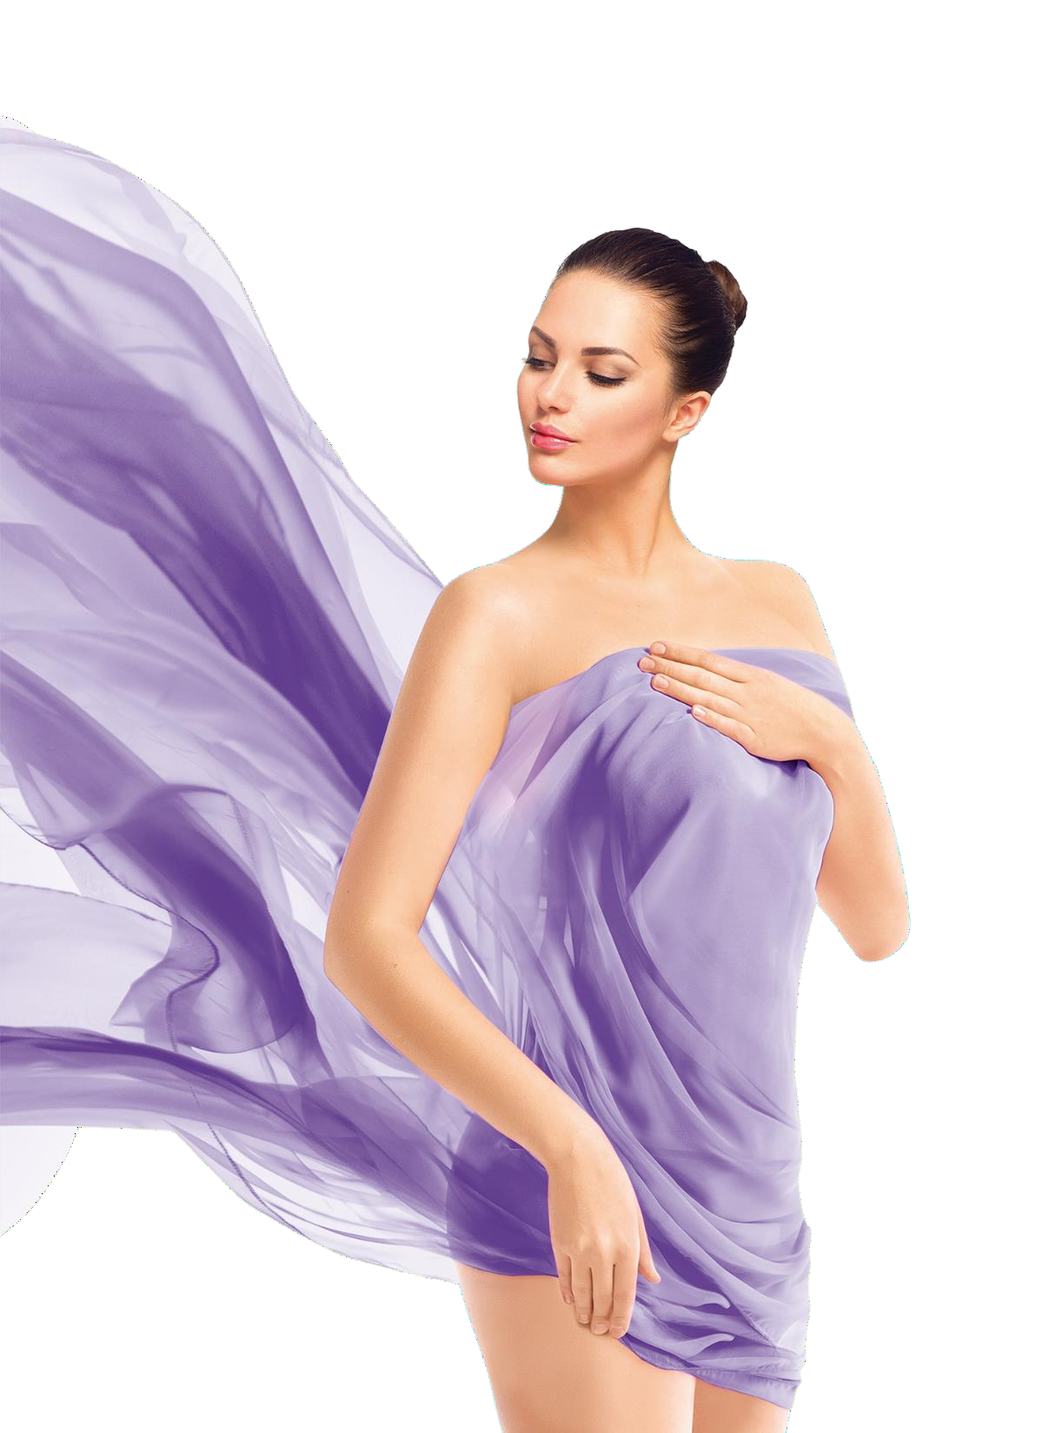

КОМПЛЕКСНАЯ СИСТЕМА ПРОФЕССИОНАЛЬНОЙ SPA-ДЕПИЛЯЦИИ И УХОДА

Slide 2


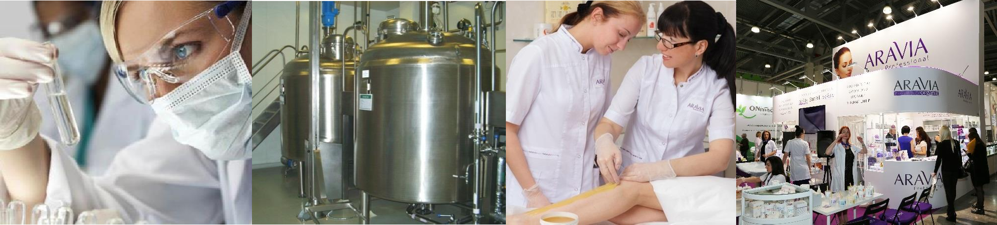
О КОМПАНИИ
Компания «Аравия» – ведущий производитель профессиональной косметики для салонов красоты и домашнего ухода.
Уникальные технологии и разработки
Собственное производство и научная лаборатория
8 лет на рынке
107 учебных центров
178 дистрибьютеров
11 632 салона красоты работают
на нашем бренде
Высокое качество продукции и доступные цены
Профессионализм специалистов
Учебные центры и более 200 опытных технологов- преподавателей по всей России
Авторские рецептуры всех средств

Slide 3
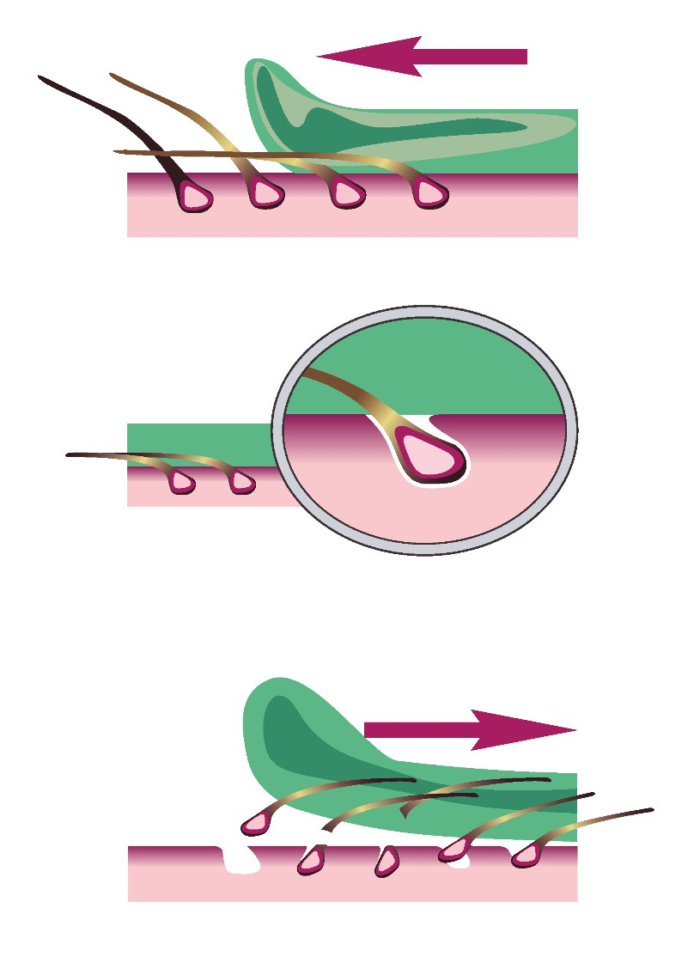
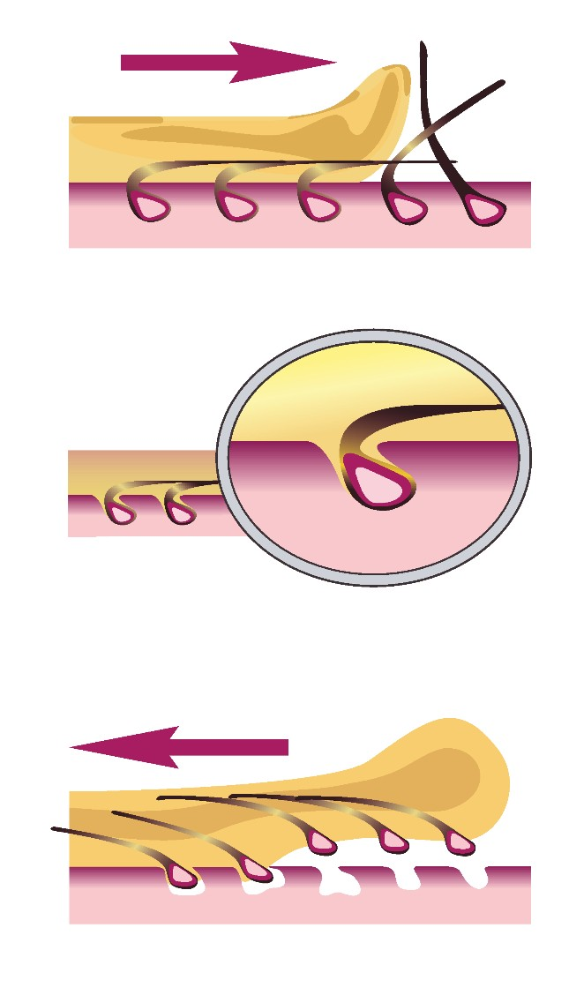
ОСНОВНЫЕ ВИДЫ ДЕПИЛЯЦИИ.
ПРИНЦИП УДАЛЕНИЯ ВОЛОС
ВОСКОВАЯ депиляция | SPA-ШУГАРИНГ ARAVIA Professional депиляция сахарной пастой
НАНЕСЕНИЕ
ПРОНИКНОВЕНИЕ В УСТЬЕ ФОЛЛИКУЛА
УДАЛЕНИЕ

Slide 4
ПРЕИМУЩЕСТВА SPA-ШУГАРИНГА
ARAVIA Professional
Гипоаллергенность | 100% натуральный состав: глюкоза, фруктоза и вода. Без риска возникновения аллергических реакций.
Универсальность | Подходит для удаления волос на всех участках лица и тела.
Гипотермичность | Проводится при t° 37°С. Исключает риск появления ожога. Подходит при куперозе, варикозном расширении вен.
Удобство и качество процедуры | Удаление волос различной длинны (от 1 мм). Комфортный ход процедуры, минимальные болевые ощущения.
Пролонгированный эффект | До 20 дней эффекта гладкой кожи.
Гигиеничность процедуры | Однократное применение сахарной пасты для каждого клиента. Использование одноразовых расходных материалов (перчатки, шпатели, простыни, салфетки).
Атравматичность | Мягкий пилинг, за счет умеренного сцепления сахарной пасты с кожей и волосами.
Экономичность | Низкая себестоимость процедуры (от 15 до 100 рублей) и экономичный расход косметических средств.

Slide 5
РЕНТАБЕЛЬНОСТЬ ПРОЦЕДУРЫ
Зона депиляции | Себестоимость* (в среднем) | Время проведения SPA-шугаринга | Стоимость процедуры в салоне
Усики, брови, подбородок | 15 руб. | 5 - 15 мин. | Дороже восковой депиляции на 30%
Подмышки | 20 руб. | 5 - 10 мин. | Дороже восковой депиляции на 30%
Голени | 60 руб. | 15 - 30 мин. | Дороже восковой депиляции в 1,5-2 раза
Средняя себестоимость включает в себя расход:
сахарной пасты
косметических средств до / во время / после процедуры шугаринга
средств дополнительного ухода
*Увеличение или снижение себестоимости шугаринга возможно за счет уровня профессионализма мастера, длины и количества волос.

Slide 6
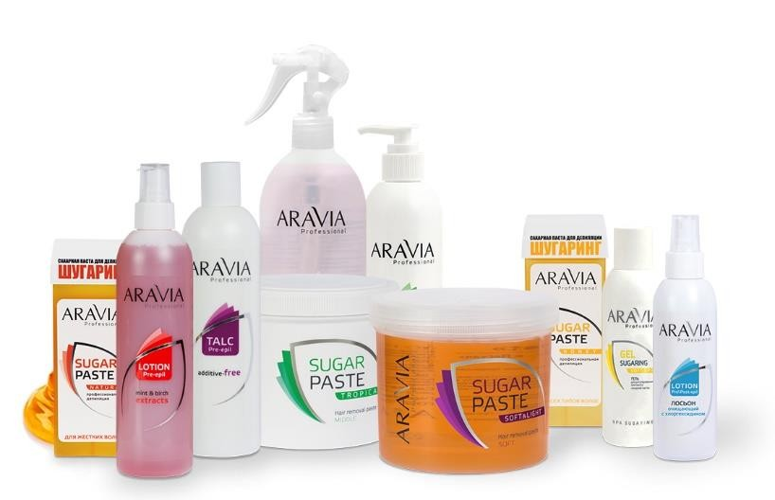
КОМПЛЕКСНАЯ СИСТЕМА
ПРОФЕССИОНАЛЬНОЙ SPA-ДЕПИЛЯЦИИ
SPA-шугаринг от ARAVIA Professional – комплексный подход к процедуре депиляции:
мягкий пилинг удаление волос
комплексный уход за кожей после процедуры
специальный пост-депиляционный уход
домашний уход

Slide 7
АССОРТИМЕНТ ПРОФЕССИОНАЛЬНЫХ САХАРНЫХ ПАСТ И КАРАМЕЛЕЙ
Плотность | Маркировка | Наименование | Температура для работы | Техника работы
Очень мягкая | 1 | Сахарная паста «Медовая» в банке и картридже | 37 °C | Бандажная, МИКС-техника -Для размягчения более плотных паст -Шугаринг больших зон (ноги, руки, спина и т.д.) -Удаление пушковых, коротких, длинных волос -Шугаринг при варикозном расширении вен, куперозе
Мягкая | 2 | Сахарная паста «Натуральная» в банке и картридже | 37 °C | Мануальная техника -Руки мастера прохладные или средней температуры -Работа в хорошо кондиционированных или прохладных помещениях
 | 2* | Сахарная паста «Мягкая и Легкая» легкоплавкая | 27 °C
Средняя | 3 | Сахарная паста «Тропическая» | 37 °C | Мануальная техника -Средняя температура помещения и рук мастера -Жаркое помещение – холодные руки мастера -Прохладное помещение – горячие руки мастера
 | 3* | Сахарная паста «Легкая» легкоплавкая | 27 °C
Плотная | 4 | Карамель «Ванильно- сливочная» | 37 °C | Мануальная техника -Жаркое помещение – средняя температура рук Горячие или очень горячие руки мастера -Очень влажное помещение -Удаление очень жестких волос
 | 5 | Карамель «Натуральная» | 37 °C

Slide 8

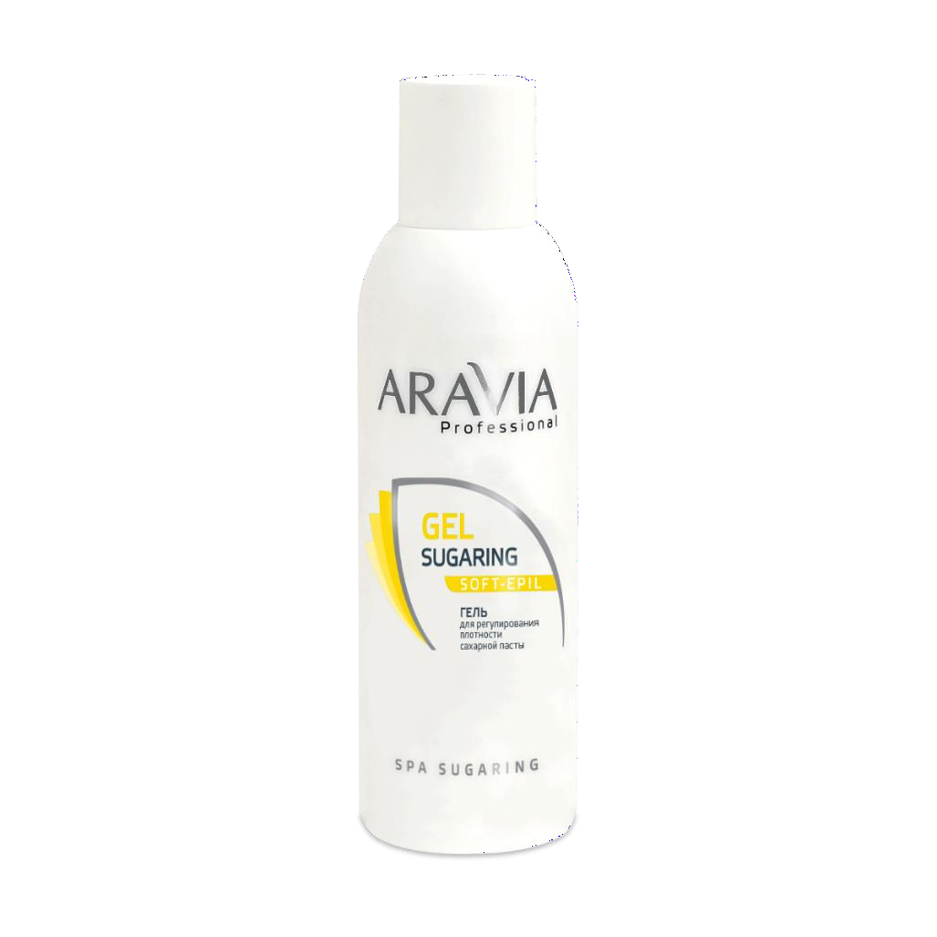

РЕГУЛИРОВАНИЕ ПЛОТНОСТИ ПАСТЫ
Гель для регулирования плотности сахарной пасты Применение
Предназначен для получения идеальной
плотности в зависимости от условий окружающей среды.
Подходит для добавления в процессе работы
с целью повышения пластичности и продления работоспособности пасты.
Способствует решению сложных задач мастера при работе как с пушковыми, так и с жёсткими щетинистыми волосами.
Улучшает сцепление пасты, защищает и увлажняет кожу.

Slide 9
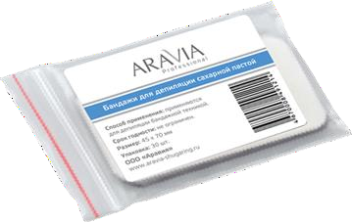
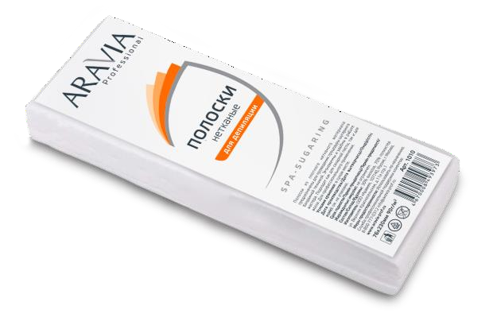
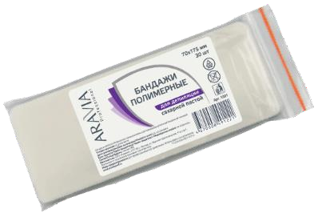
БАНДАЖНАЯ ТЕХНИКА
БАНДАЖИ ДЛЯ ДЕПИЛЯЦИИ САХАРНОЙ ПАСТЫ
Полоски нетканые для депиляции | Бандажи полимерные для депиляции сахарной пастой
Применение: Предназначены для проведения процедуры шугаринга бандажной техникой. Подходят для работы как сахарной пастой, так и воском. Экономичны и удобны в работе мастера. Упаковка: 100 шт. Арт. 1010 (размер 76 х 230 мм) | Применение: Быстро и эффективно удаляют волосы любой длины. Значительно экономят расход пасты и времени. Рекомендуются при работе на больших участках кожи. Упаковка: 30 шт. Арт. 1001 (размер: 70 х 175 мм) Арт. 1002 (размер: 45 х 70 мм)

Slide 10
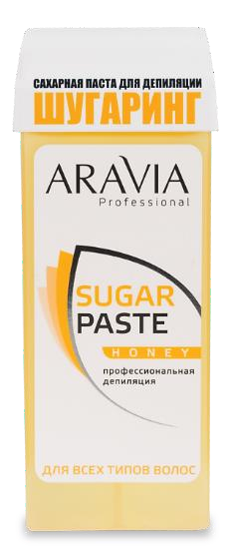
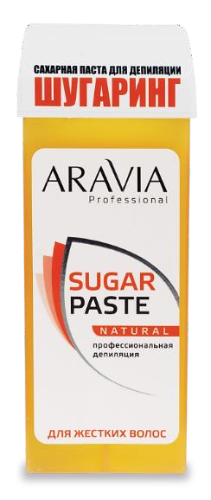
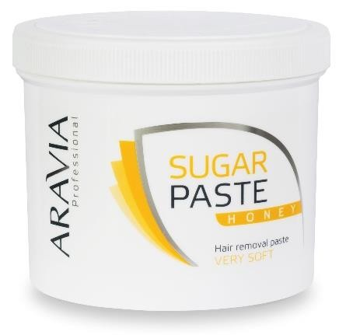
БАНДАЖНАЯ ТЕХНИКА
САХАРНЫЕ ПАСТЫ ОЧЕНЬ МЯГКОЙ КОНСИСТЕНЦИИ
1
1
2
Сахарная паста «Медовая» | Сахарная паста в картридже «Медовая» | Сахарная паста в картридже «Натуральная»
Применение: Для работы на участках с короткими или длинными волосами Для удаления пушковых волос Подходит для бандажной техники, микс- техники, а также для разбавления остальных видов сахарных паст. Арт. 1015 750 г | Применение: Для работы на участках с короткими или длинными волосами всех типов Для удаления пушковых волос Подходит для бандажной техники, микс-техники Арт. 1011 150 г | Применение: Для работы на участках с короткими или длинными волосами Для жестких волос Подходит для бандажной техники, микс-техники Арт. 1012 150 г

Slide 11
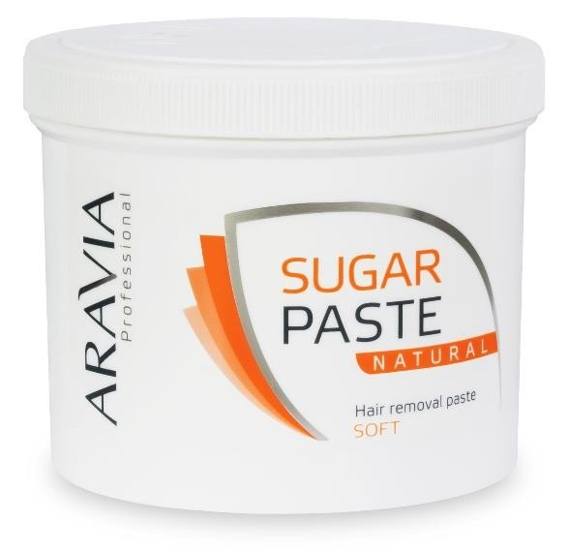
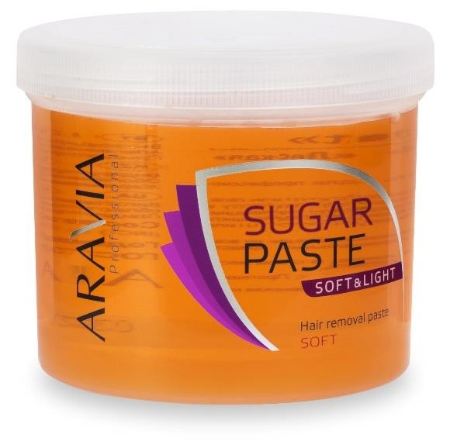
САХАРНЫЕ ПАСТЫ МЯГКОЙ КОНСИСТЕНЦИИ
МАНУАЛЬНАЯ ТЕХНИКА
2
2*
Сахарная паста «Натуральная»
Применение:
Для работы в хорошо кондиционированных помещениях
Если у косметолога холодные руки
Арт. 1018
750 г
Сахарная паста «Мягкая и Легкая»
Применение:
Для работы в хорошо кондиционированных
помещениях
Если у косметолога холодные руки
Не требует разогревания в теплом проветриваемом помещении
Арт. 1019
750 г

Slide 12
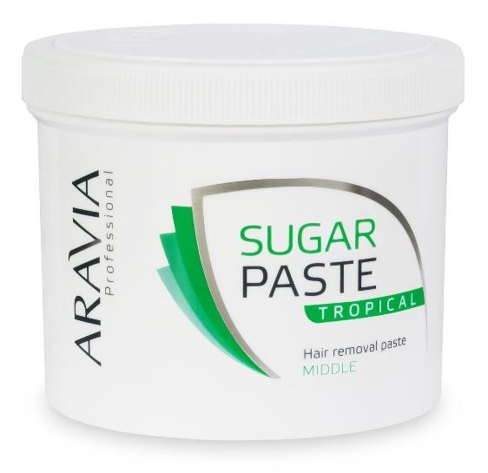
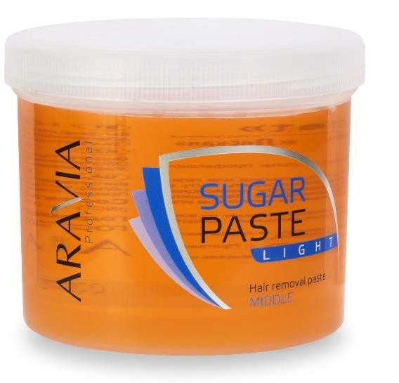
САХАРНЫЕ ПАСТЫ СРЕДНЕЙ КОНСИСТЕНЦИИ
МАНУАЛЬНАЯ ТЕХНИКА
3
3*
Сахарная паста «Тропическая»
Применение:
Для работы в помещениях со средней температурой
и/или рук косметолога
В очень жарком помещении при холодных руках специалиста
Если у косметолога горячие руки в холодном помещении
Арт. 1016
750 г
Сахарная паста «Легкая»
Применение:
Для работы в помещениях со средней температурой
и/или рук косметолога
В очень жарком помещении при холодных руках мастера
Если у косметолога горячие руки в холодном помещении
Не требует разогревания в теплом проветриваемом помещении
Арт. 1017
750 г

Slide 13
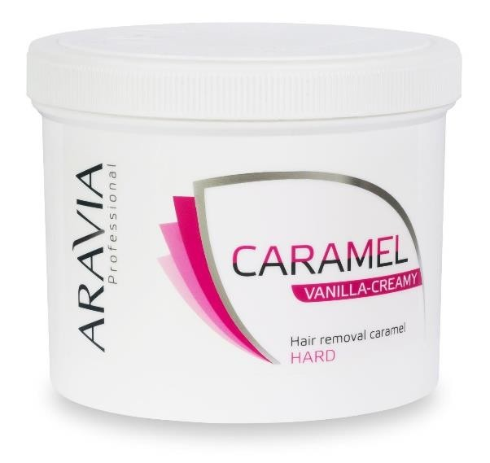
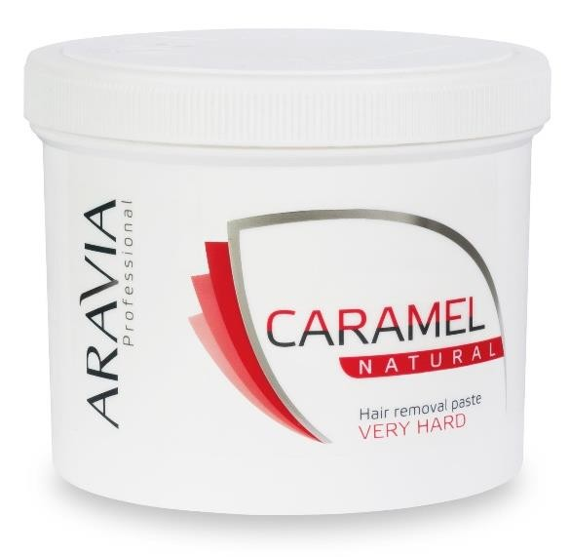
САХАРНЫЕ ПАСТЫ ПЛОТНОЙ КОНСИСТЕНЦИИ
МАНУАЛЬНАЯ ТЕХНИКА
4
5
Карамель «Ванильно-сливочная»
Карамель «Натуральная»
Применение:
Для работы в жарких, влажных и плохо кондиционируемых помещениях
Для удаления очень жестких волос
Если у косметолога очень горячие руки
Применение:
Для работы в жарких, влажных и плохо кондиционируемых помещениях
Для удаления очень жестких волос
Если у косметолога очень горячие руки
Более устойчивая к влажности и высокой температуре
Арт. 1014
750 г
Арт. 1013
750 г

Slide 14
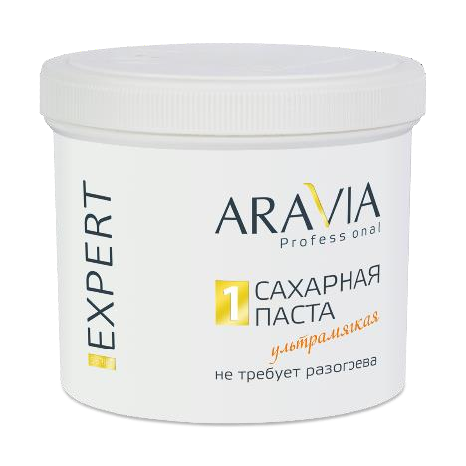
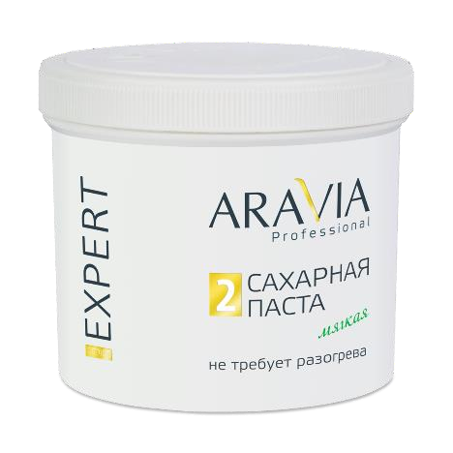
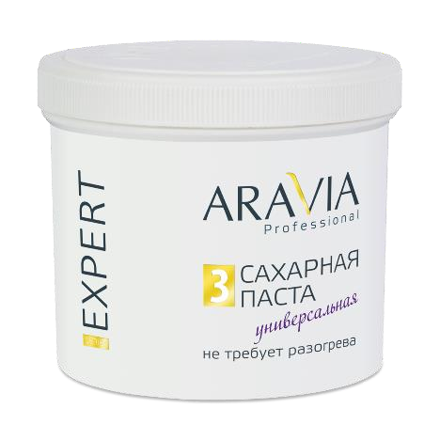
САХАРНЫЕ ПАСТЫ СЕРИИ EXPERT
Преимущества:
легко наносится и обеспечивает идеальное сцепление с волосами не растекается и не меняет консистенции в процессе работы
не требует разогрева и длительной подготовки к работе
позволяет мастеру работать оперативно и решать задачи любой сложности
Сахарная паста для шугаринга EXPERT «Ультрамягкая»
Плотность: 1
Методика работы: бандажная
750 г Арт. 1050
Сахарная паста для шугаринга EXPERT «Мягкая»
Плотность: 2
Методика работы: бандажная,
мануальная
750 г Арт. 1051
Сахарная паста для шугаринга EXPERT «Универсальная»
Плотность: 3
Методика работы: бандажная, мануальная, шпательная, микс-техника
750 г Арт. 1052

Slide 15



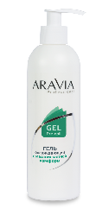


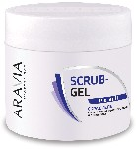




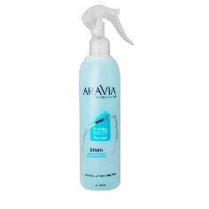






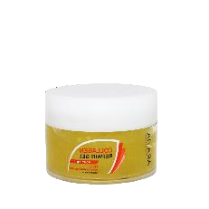
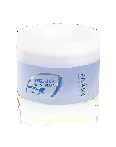
ЭТАПЫ САХАРНОЙ ДЕПИЛЯЦИИ
I этап – «ДО» Очищение, обезжиривание, размягчение кожи
Мицеллярный лосьон для чувствительной кожи с экстрактом
коры дуба
Лосьон с экстрактами
березы и мяты Для обработки
больших зон тела
Гель с экстрактами ромашки и алоэ вера. Обработка лица,
бикини, подмышек
Гель с охлаждающий с маслом мятной
камфоры. Для чувствительных
областей
II этап – «ВО ВРЕМЯ» Подготовка кожи к депиляции, удаление влаги
При шугаринге Тальк косметический
без отдушек и добавок
При восковой депиляции
Тальк с ментолом Охлаждающий
эффект перед воском
Скраб-гель с экстрактом зеленого чая
и винограда Для сухой, кожи,
при полувросших, волосах
III этап – «ПОСЛЕ» Пост-депиляционное очищение кожи
Косметическая вода с биофлавоноидами
Косметическая вода с экстрактом мяты
Масло с экстрактом мяты с охлаждающим
эффектом (при восковой
Масло с экстрактом
лаванды (при восковой
Вода косметическая успокаивающая
депиляции
депиляции)
IV этап – «ЗАВЕРШАЮЩИЙ УХОД» Увлажнение, охлаждение, питание кожи
Сливки с маслом иланг-иланг, алоэ вера и Д-панетенолом
Лосьон очищающий c хлоргексидином
Мусс с экстрактом хлопка
Крем для замедления роста волос
Крем успокаивающий с азуленом
Гель восстанавливающий с коллагеном

Slide 16
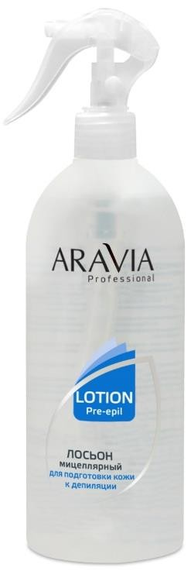
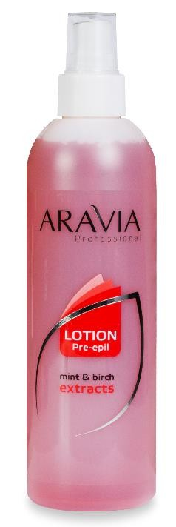
I ОЧИЩЕНИЕ И ОБЕЗЖИРИВАНИЕ КОЖИ
Мицеллярный лосьон для чувствительной кожи | Лосьон с экстрактами мяты и березы
Очищает, обезжиривает и охлаждает поверхность кожи, снижает болевые и дискомфортные ощущения во время депиляции. Благодаря экстракту коры дуба обладает вяжущим, успокаивающим и противовоспалительным действием. Арт. 1037 500 мл | Мягко очищает, защищает и обезжиривает кожу, позволяя избежать воспаление и раздражение после депиляции. Экстракты мяты и березы снижают болевые ощущения во время процедуры. Используется для больших участков кожи. Арт. 1020 300 мл

Slide 17
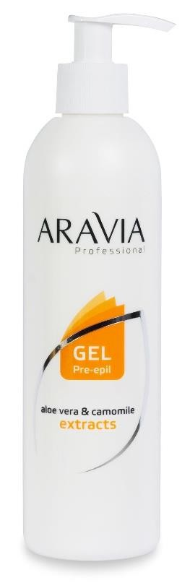
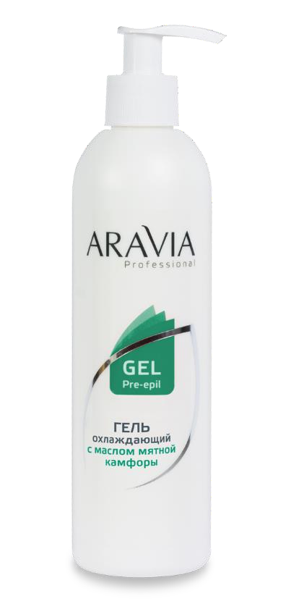
I ОЧИЩЕНИЕ И ОБЕЗЖИРИВАНИЕ КОЖИ
Гель с экстрактами алоэ вера и ромашки | Гель охлаждающий с маслом мятной камфоры
Нежно удаляет остатки дезодоранта, крема или масла, освежает и смягчает, защищая от микроповреждений. Гель быстро высыхает на коже, эффективно подготавливая ее к процедуре. Рекомендуется для особо чувствительных участков кожи. Арт. 1021 300 мл | Мгновенно охлаждает поверхность кожи, снижает болевые и дискомфортные ощущения во время процесса удаления волос. Не требует смывания. Предназначен для чувствительной кожи. Арт. 1036 300 мл

Slide 18
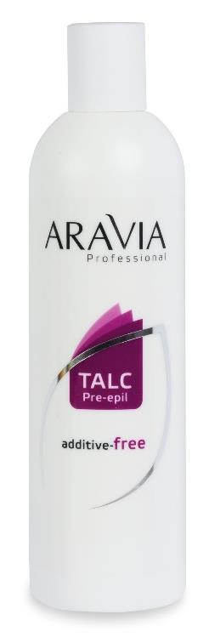
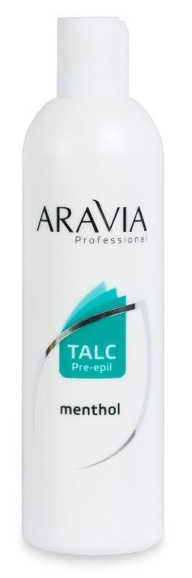
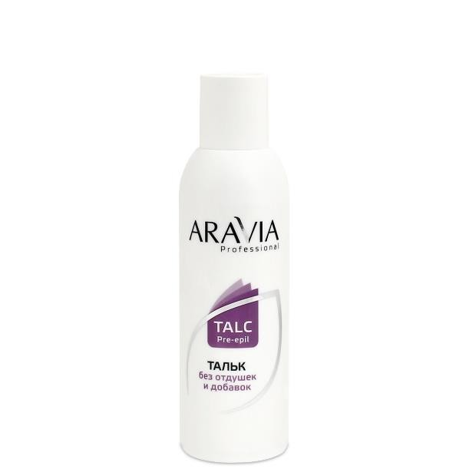
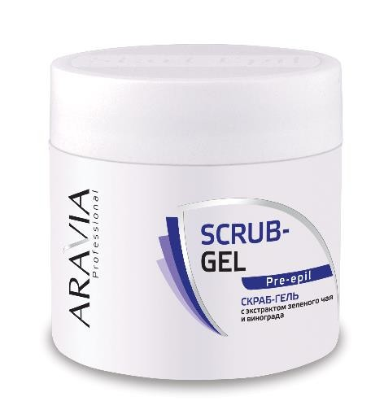
II ПОДГОТОВКА КОЖИ
ДЛЯ ШУГАРИНГА
ДЛЯ ВОСКОВОЙ ДЕПИЛЯЦИИ
Скраб-гель с экстрактом зеленого чая и винограда | Тальк без отдушек и химических добавок | Тальк с ментолом
Для глубокой очистки кожи. Мягкие абразивные частицы выравнивают верхние слои эпидермиса, облегчая депиляцию коротких, полувросших и плотно прилегающих волос. Не требует смывания. Арт. 1048 300 мл | Поглощает излишки влаги, улучшает сцепление с волосом. Создает защитное покрытие для кожи, предохраняя ее от нагревания. Не засоряет фолликулы и поры. Арт. 1046 / 1029 100 г / 180 г | Предназначен для восковой депиляции. Защищает кожу от раздражения. Создает защитное покрытие, предохраняя кожу от нагревания. Устраняет излишнюю влагу и улучшает сцепление с волосом. Оказывает дезодорирующее действие. Арт. 1030 180 г

Slide 19
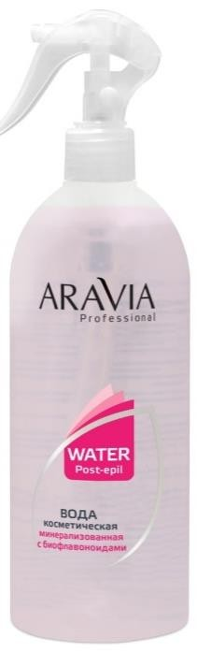
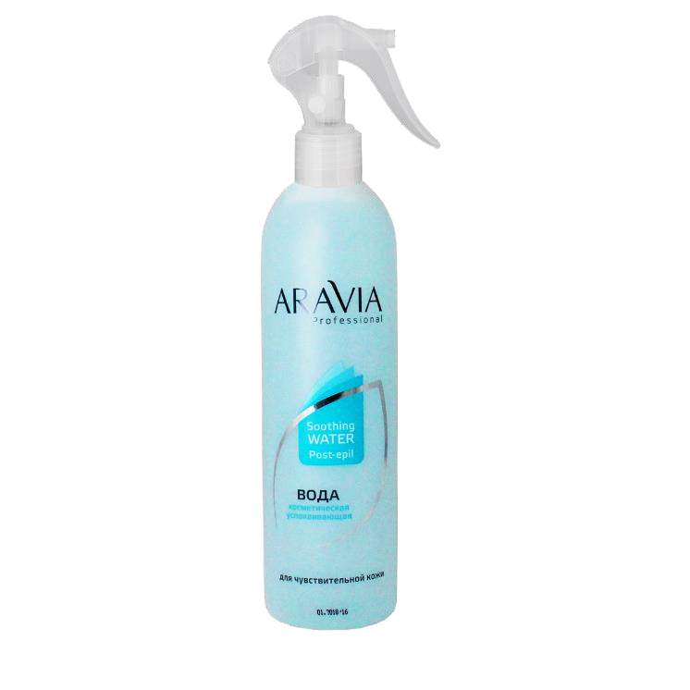
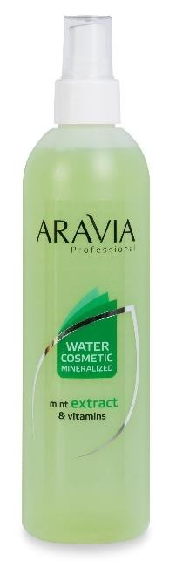
III ОБРАБОТКА КОЖИ ПОСЛЕ ДЕПИЛЯЦИИ
Вода косметическая минерализованная с биофавоноидами | Вода косметическая минерализованная с мятой и витаминами | Вода косметическая успокаивающая
Удаляет остатки сахарной пасты с поверхности кожи после депиляции сахаром. Нежно заботится о коже, тонизирует, насыщает ее витаминами и увлажняет, предотвращая появление сухости и шелушения. Идеально подходит для чувствительной кожи. Арт. 1038 500 мл | Удаляет остатки сахарной пасты или карамели с поверхности кожи после шугаринга. Нежно питает, насыщает кожу влагой, снимая раздражение. Обладает освежающим и охлаждающим эффектом. Арт. 1023 300 мл | Минерализованная вода с успокаивающим действием для чувствительной кожи. Быстро снимает покраснения и заживляет микроповреждения. Тонизирует кожу, насыщает витаминами и микроэлементами. Арт. 1065 300 мл

Slide 20
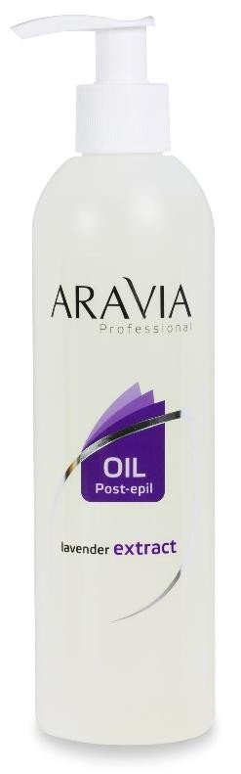
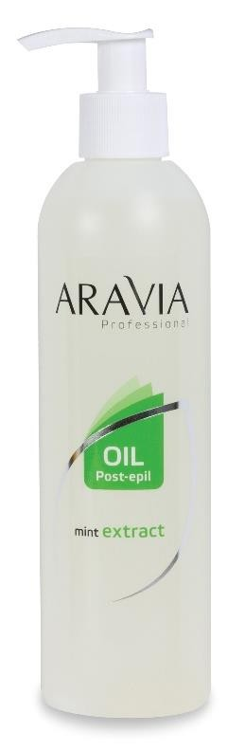
III ОБРАБОТКА КОЖИ ПОСЛЕ ДЕПИЛЯЦИИ
ПОСЛЕ
ВОСКОВОЙ ДЕПИЛЯЦИИ
Масло с экстрактом лаванды для чувствительной кожи | Масло с экстрактом мяты
Эффективно удаляет остатки воска, очищая поры. Питает и смягчает кожу. Мгновенно впитывается, не оставляя жирного блеска. Рекомендовано для чувствительной кожи. Арт. 1024 300 мл | Эффективно удаляет с кожи остатки воска, очищая поры. Питает и смягчает кожу. Мгновенно впитывается, не оставляя жирного блеска. Обладает охлаждающим эффектом. Арт. 1025 300 мл

Slide 21
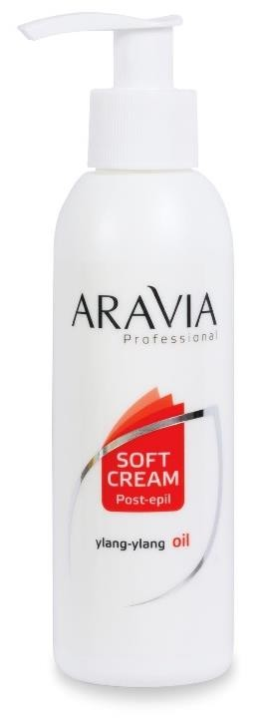
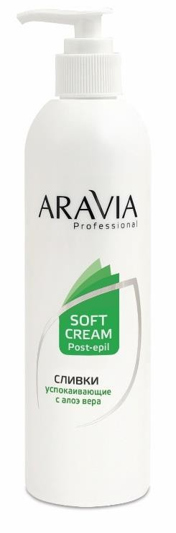
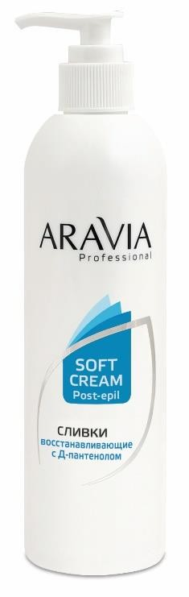
IV ЗАВЕРШАЮЩИЙ УХОД
Сливки с маслом иланг-иланг для восстановления рН кожи | Сливки успокаивающие с алоэ вера | Сливки восстанавливающие с Д-пантенолом (3%)
Эффективно снимают покраснение и раздражение, восстанавливая рН кожи. Обладают приятным ароматом иланг- иланг. Флаконы с дозатором: Арт. 1045 - 150 мл Арт. 1026 - 300 мл | Содержат в составе алоэ вера – источник полисахаридов, витаминов и микроэлементов. Эффективно устраняют последствия интенсивного воздействия на кожу, успокаивают, снимают покраснения. Арт. 1060 300 мл | Содержат в составе комплекс восстанавливающего действия на основе Д-пантенола (3%), масла ши и бисаболола, способствующий быстрой реабилитации кожи после интенсивного воздействия. Арт. 1061 300 мл

Slide 22
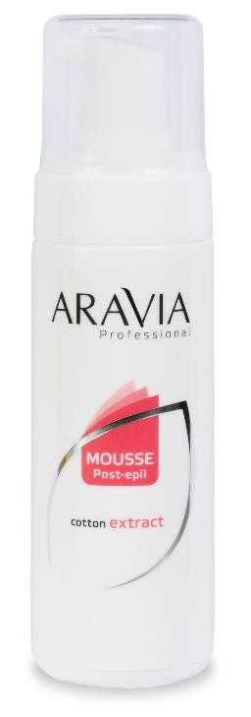
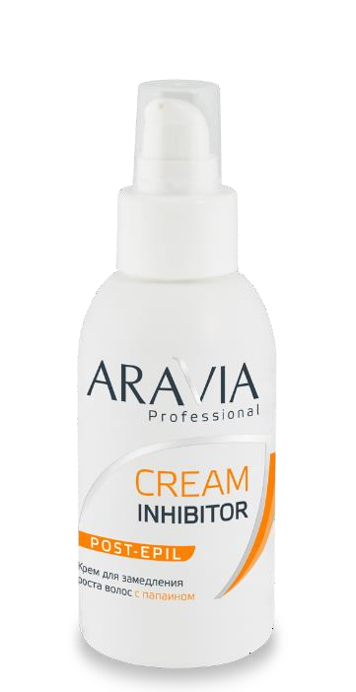
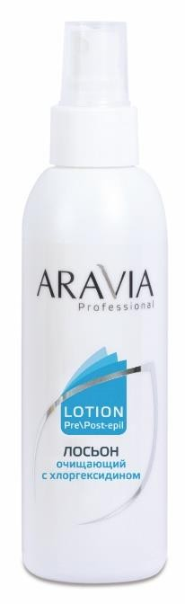
IV ЗАВЕРШАЮЩИЙ УХОД
Лосьон очищающий с хлоргексидином | Мусс с экстрактом хлопка | Крем для замедления роста волос с папаином
Предназначен для обработки кожи тела и лица как перед процедурой депиляции, так и после неё. Защищает кожу от бактерий, способствующих воспалению, предотвращает рост и размножение микроорганизмов. Доля хлоргексидина: (0,1%) Арт. 1028 160 мл | Бережный уход за чувствительной кожей после депиляции. Питает и увлажняет, быстро снимая раздражение и покраснение. Воздушная текстура легко впитывается. Арт. 1028 160 мл | Способствует замедлению роста волос, увлажняет и успокаивает кожу, стимулирует регенерацию. Быстро впитывается, не оставляя липких следов. Арт. 1031 100 мл

Slide 23
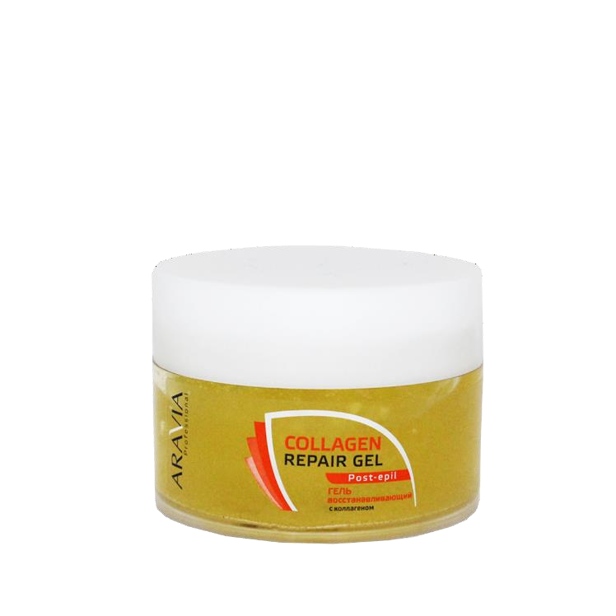
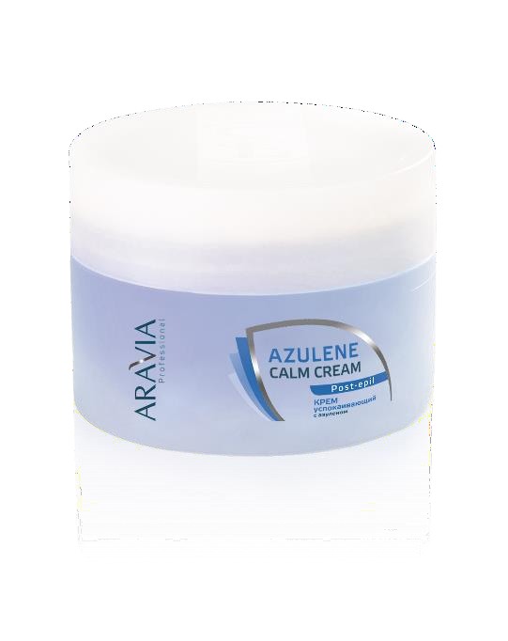
IV ЗАВЕРШАЮЩИЙ УХОД
Крем успокаивающий с азуленом | Гель восстанавливающий с коллагеном
Азулен, вытяжка из растений, оказывает противовоспалительное, дезодорирующее и регенерирующее действие. Быстро снимает раздражение кожи покраснения. Экстракты эхинацеи пурпурной и листьев лесной малины повышают местный иммунитет кожи и снижают чувствительность. Арт. 1064 200 мл | Предназначен для восстановления, питания кожи и лёгкого охлаждающего эффекта. Гидролизат морского коллагена в сочетании с успокаивающим экстрактом цветов аптечной ромашки обладает двойным действием. Арт. 1063 200 мл

Slide 24
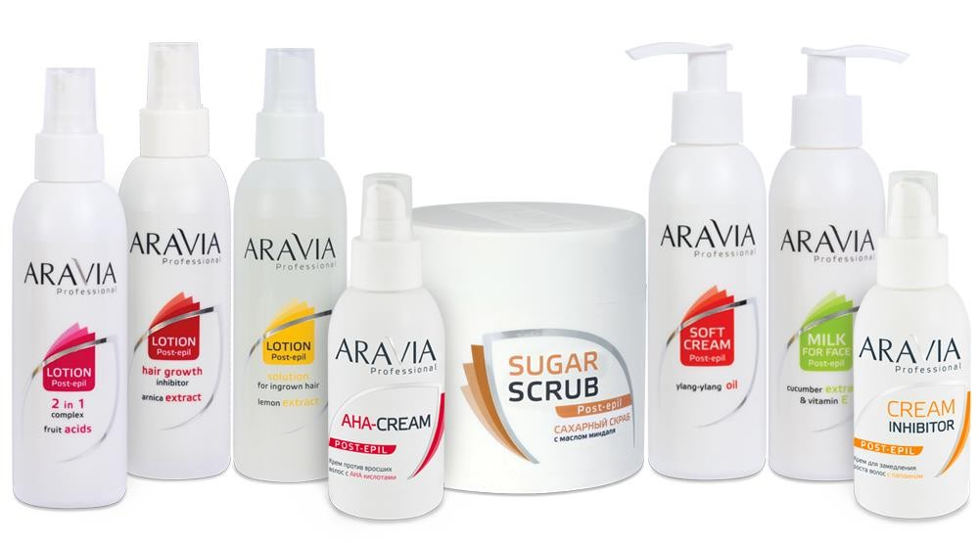

ДОМАШНИЙ УХОД
Домашний уход необходим для обеспечения и поддержания длительного эффекта
после проведения процедур в салоне.
Ежедневное увлажнение и питание кожи
Профилактика и устранение вросших волос Бережный уход и необходимая защита

Slide 25
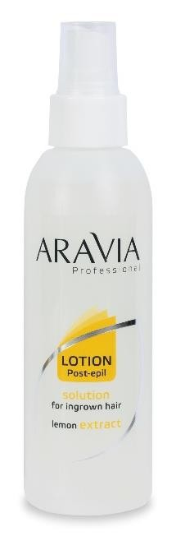
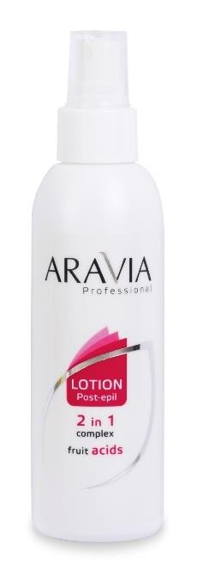

ДОМАШНИЙ УХОД
Лосьон против вросших волос с экстрактом лимона | Лосьон 2 в 1 для замедления роста и против вросших волос с фруктовыми кислотами | Лосьон для замедления роста волос с арникой
Экстракт лимона усиливает защитные свойства, способствует обновлению клеток кожи, предупреждает появление вросших волос и неровностей кожи. Интенсивно размягчает и отшелушивает сухой роговой слой. Оказывает противо- воспалительное действие. Арт. 1043 150 мл | Комплекс природных фруктовых кислот замедляет рост волос, непосредственно воздействуя на зародышевые зоны волосяного фолликула. Эффективно смягчает верхние слои эпидермиса, снижает риск врастания волос и возникновения покраснений. Арт. 1042 150 мл | Экстракт арники позволяет замедлить рост волос. Обладает успокаивающим и смягчающим действием. Продлевает междепиляционный период, волосы становятся тонкими и ослабленными. Арт. 1041 150 мл

Slide 26


ДОМАШНИЙ УХОД
Крем против вросших волос с AHA-кислотами | Сахарный скраб с маслом миндаля
Эффективный крем, способствующий профилактике появления вросших волос после процедуры депиляции. Фруктовые кислоты с составе крема мягко отшелушивают ороговевшие клетки эпидермиса, снимают гиперкератоз, способствуя свободному росту тонких волос. Увлажняет кожу, способствует снятию раздражений. Подходит для ежедневного ухода за депилируемыми зонами. Арт. 1032 100 мл | Нежный скраб на основе сахара с маслами миндаля и жожоба мягко, но тщательно очищает кожу и ухаживает за ней. Частицы сахара помогают избавиться от ороговевших клеток, улучшая тонус кожи и придавая ей приятный запах. Входящее в состав миндальное масло питает и защищает сухую и чувствительную кожу, а также замедляет процесс ее старения. Арт. 1049 300 мл

Slide 27

УЧЕБНЫЙ ЦЕНТР «АРВИЯ»
ОБУЧЕНИЕ ШУГАРИНГУ И SPA-УХОДУ
НАПРАВЛЕНИЯ ОБУЧЕНИЯ:
Базовое обучение шугарингу – квалификация мастера SPA-шугаринга и соответствующий сертификат позволит
профессионально оказывать услугу «депиляция сахарной пастой» как в салоне, так и индивидуально.
Курсы повышения квалификации для мастеров SPA-шугаринга – несколько направлений повышения квалификации позволит практикующим мастерам расширить прайс услуг, работать быстрее и экономичнее.
Обучение парафинотерапии и SPA-уходу за кожей рук и стоп – дополнительная услуга для мастеров маникюра и педикюра.
Сертифицированные специалисты имеют возможность:
получать консультации
повышать профессиональный уровень
заказывать профессиональную косметику со скидкой участвовать в акциях компании «Аравия»

Slide 28





УЧЕБНЫЙ ЦЕНТР «АРВИЯ»
МНОГОУРОВНЕВОЕ ПРОФЕССИОНАЛЬНОЕ ОБУЧЕНИЕ СПЕЦИАЛИСТОВ СФЕРЫ КРАСОТЫ
SPA-шугаринг | SPA-маникюр и педикюр
Коррекция фигуры
 | Уход за лицом
По окончании обучения выдается сертификат и методическое пособие.
Обучение проводится в Учебном центре компании «Аравия» (г. Москва),
а также в учебных центрах региональных представительств России и СНГ по Единой программе.

Slide 29


Ваш путь к совершенству!
8 (800) 222-03-94
+7 (495) 532-03-23
Прием звонков: Пн-Пт с 9:00 до 18:00
www.vbg-cosmetic.ru

